Slide 1
Imagen de la Portada: Padre Erick Félix CM

Slide 2
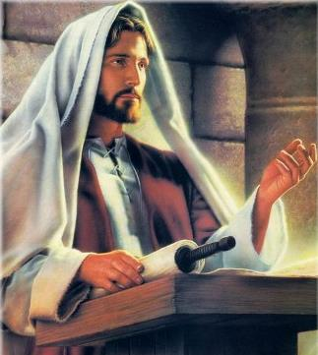
Lucas 1, 1-4; 4, 14-21.
EL ESPÍRITU DEL SEÑOR ME HA UNGIDO
23 Enero 2022

Slide 3
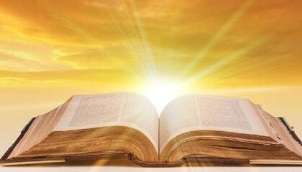
Ambientación:
Biblia abierta al centro, sobre ella un cartel que diga: HOY
Cantos sugeridos: El Espíritu de Dios está sobre mí, Bendigamos al Señor

Slide 4
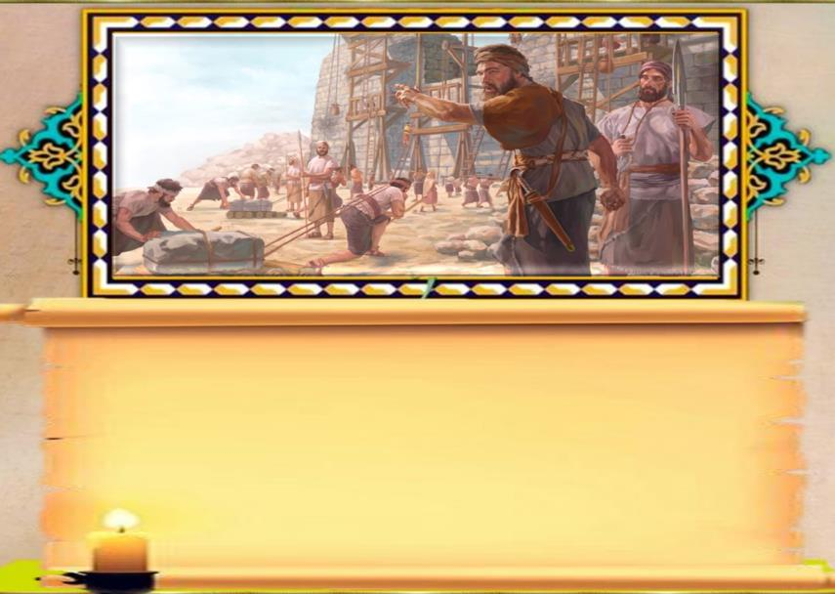
AMBIENTACIÓN:
En este domingo, dedicado de modo especial a honrar la Palabra de Dios, retomamos la lectura del evangelio de san Lucas.
El pueblo restaurado tras el exilio inicia su nuevo caminar con la lectura del libro de la ley. Jesús, ante un pueblo de pobres, cautivos y ciegos, todos ellos por restaurar, comienza su tarea mesiánica leyendo un texto del profeta Isaías. Tanto Nehemías como Jesús insisten en el “hoy” como día consagrado a Dios, como el tiempo de salvación, como ocasión para la alegría y la celebración

Slide 5
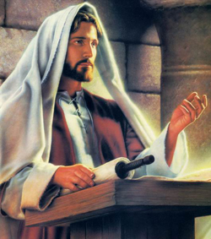
Oración inicial
Señor Jesús, inicias tu ministerio público entre los tuyos,
entre los que te conocían, es allí en Nazaret,
en la Sinagoga donde frecuentabas los sábados para reunirte con los que adoraban a Dios, ahí fue que tomaste el pasaje del profeta, lo leíste e hiciste la afirmación, que causó admiración y sorpresa
…Hoy se ha cumplido esta Escritura…, fue tu comentario.
Hoy nuevamente, ven en nuestra ayuda y derrama tu gracia en nosotros para que te conozcamos y así te sigamos con toda convicción y entrega. Amén.

Slide 6
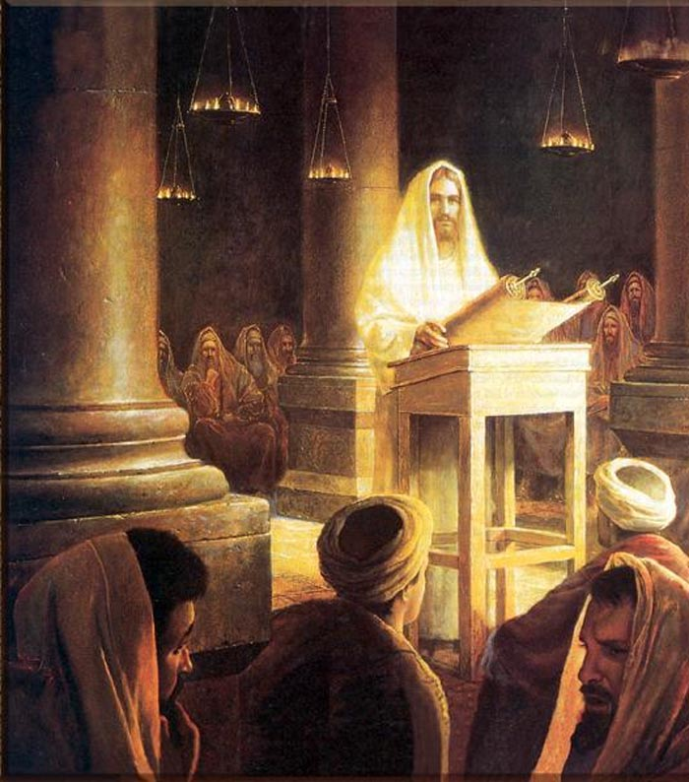
LECTIO
¿Qué dice el texto? Lucas 1, 1-4; 4, 14-21
Motivación:
La escena que nos cuenta hoy san Lucas tiene lugar al comienzo del ministerio de Jesús de Nazaret. Cristo leyó la parte bíblica que explica su propia misión como Mesías anunciado. Él es la Palabra de Dios encarnada. Escuchemos:

Slide 7
Lucas 1, 1-4; 4, 14-21
“Muchos han emprendido la tarea de componer un relato de los hechos que se han cumplido entre nosotros, siguiendo las tradiciones transmitidas por los que primero fueron testigos oculares y luego predicadores de la palabra.

Slide 8
Yo también, después de comprobarlo todo exactamente desde el principio, he resuelto escribir para ti, ilustre Teófilo, un relato ordenado a fin de que conozcas bien la solidez de las enseñanzas que has recibido.

Slide 9
En aquel tiempo, Jesús, volvió a Galilea con la fuerza del Espíritu, y su fama se extendió por toda la región. Enseñaba en las sinagogas y todos lo alababan.

Slide 10
Fue a Nazaret, donde se había criado, entró en la sinagoga, como era costumbre los sábados, y se puso de pie para hacer la lectura.
Le entregaron el libro del profeta Isaías y, desenrollándolo, encontró el pasaje donde estaba escrito:

Slide 11
El Espíritu del Señor está sobre mí, porque él, me ha ungido. Me ha enviado para anunciar el Evangelio a los pobres,

Slide 12
para anunciar a los cautivo la libertad, y a los ciegos, la vista. Para dar libertar a los oprimidos,
para anunciar el año de gracia del Señor».

Slide 13
Y enrollando el libro, lo devolvió al que le ayudaba y se sentó. Todos en la sinagoga tenían los ojos fijos en él. Y se puso a decirles: –«Hoy se cumple esta Escritura que acaban de oír».

Slide 14
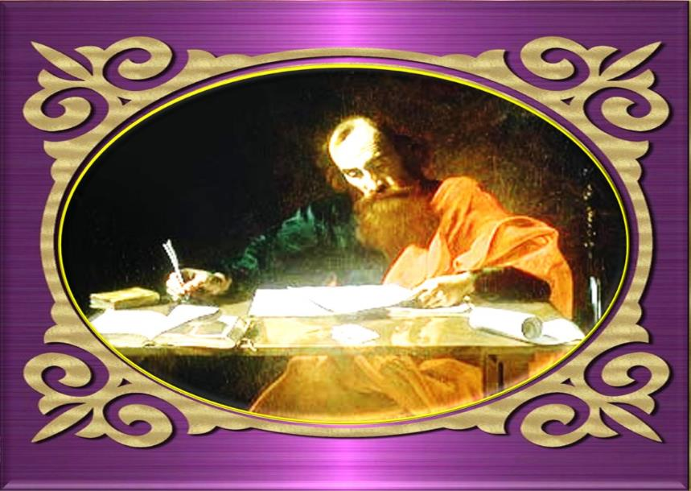
Preguntas para la lectura:
¿Qué pretende hacer Lucas con su Evangelio? ¿Para qué lo escribe?.

Slide 15
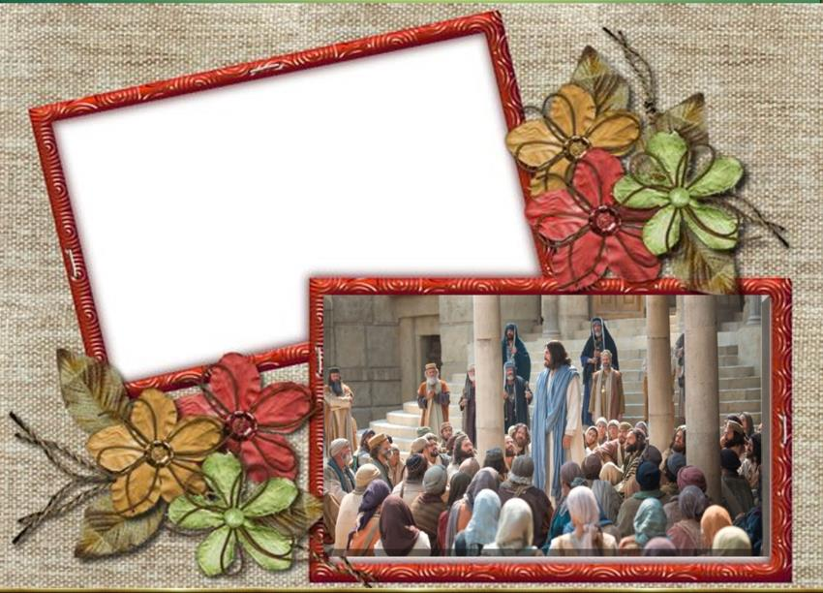
¿Qué hace el Señor luego del acontecimiento de las tentaciones en el desierto?

Slide 16
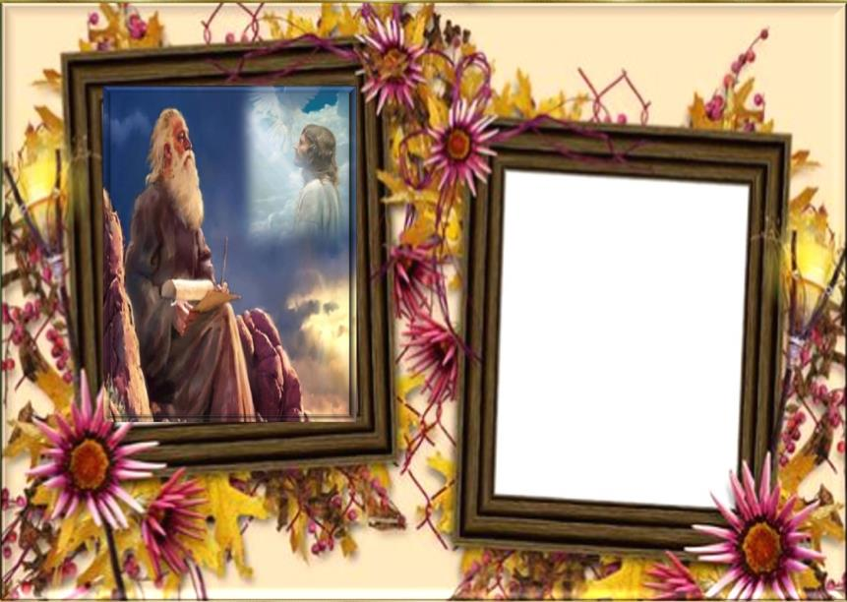
¿Qué dice el texto del profeta Isaías?

Slide 17
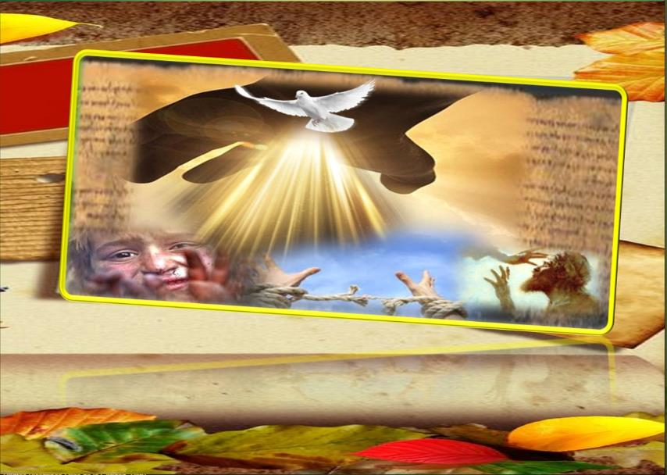
¿Cómo se sintetiza toda la misión del “profeta” presentada en este texto de Isaías?

Slide 18
Para Jesús:
¿quién es ese “profeta” que es elegido y que tiene una misión que cumplir?

Slide 19
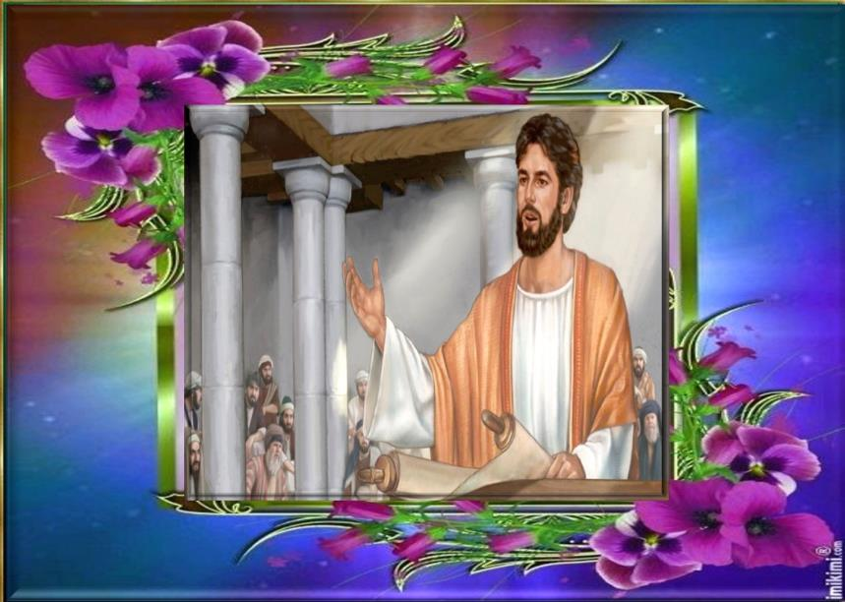
MEDITATIO
¿Qué ME dice el texto?
Motivación:
Jesús reflexiona en la sinagoga, a la luz de la Palabra y en un contexto de oración, sobre la realidad en que vive su pueblo. Hace suyo el programa de actuación señalado en el libro de Isaías y llega a decir: “Hoy se ha cumplido ante ustedes esta profecía”.
También nosotros debemos intentar descubrir lo que quiere decirnos esta Palabra en la situación concreta de nuestra vida.

Slide 20
Viendo cómo el Señor Jesús llevó la Buena Nueva a los pobres,
¿qué puedo hacer para actuar de la misma manera?,
¿cómo, dónde y a quiénes lo debo hacer?

Slide 21
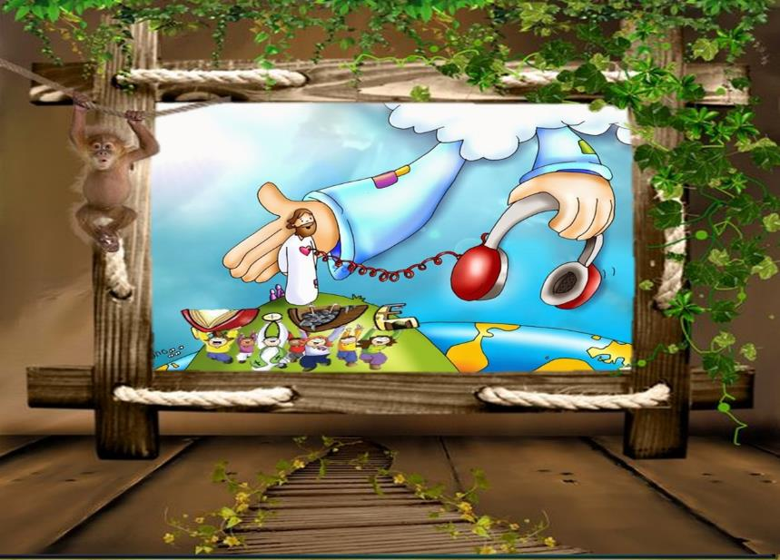
¿A qué me compromete el hecho que Jesús haya liberado a los oprimidos y dado libertad a los cautivos?

Slide 22
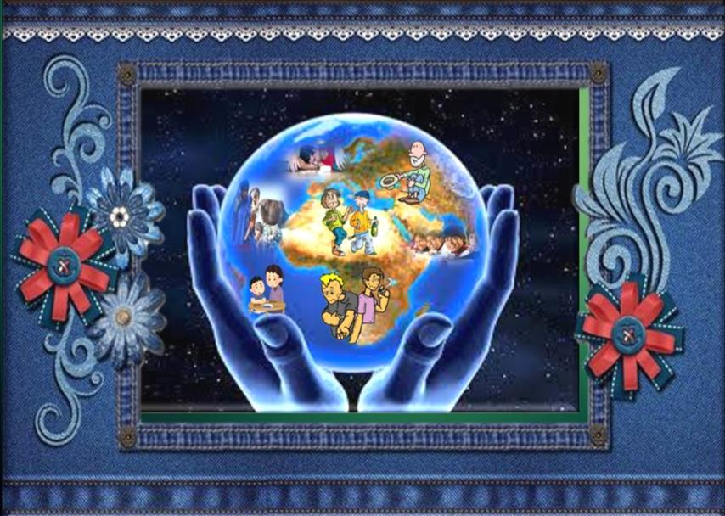
En mi realidad, ¿quiénes son los oprimidos, los marginalizados, los cautivos, aquellos
que necesitan liberarse de sus esclavitudes y dependencias? ¿qué puedo hacer por ellos?

Slide 23
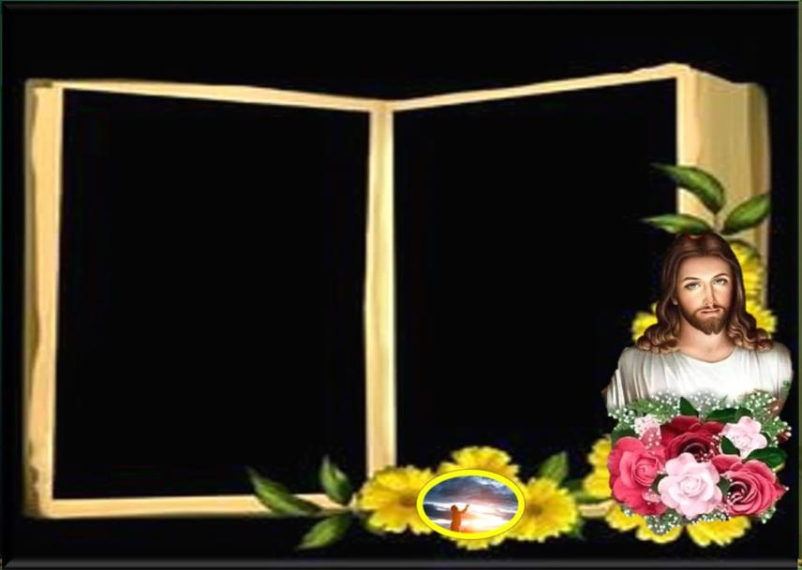
ORATIO
¿Qué le digo al Señor motivado por su Palabra?
Motivación:
La sinagoga era lugar de escucha de la Palabra, de oración y de instrucción. Nosotros hemos escuchado este evangelio, hemos aprendido cosas sobre Jesús
y su misión y ahora tenemos que llevar a la oración todo eso que ha resonado en nuestros corazones.

Slide 24
Luego de un tiempo de oración personal, compartimos en grupos nuestra oración (o todos juntos)

Slide 25
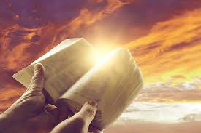
Salmo 18 : La ley del Señor es perfecta y es descanso del alma; el precepto del Señor es fiel e instruye al ignorante.
Tus palabras, Señor, son espíritu y vida.

Slide 26
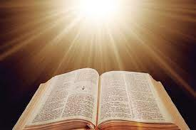
Los mandatos del Señor son rectos y
alegran al corazón; la norma del Señor es límpida y da luz a los ojos.
Tus palabras, Señor, son espíritu y vida.

Slide 27
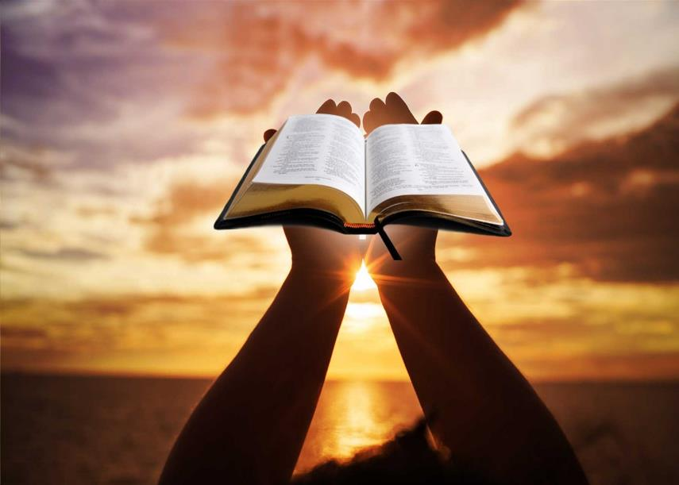
La voluntad del Señor es pura y eternamente estable;
los mandamientos del Señor son verdaderos y enteramente justos.
Tus palabras, Señor, son espíritu y vida.

Slide 28
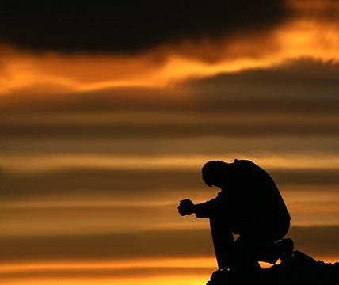
Que te agraden las palabras de mi boca, y llegue a tu presencia el meditar de mi corazón, Señor, roca mía, redentor mío.
Tus palabras, Señor, son espíritu y vida.

Slide 29
CONTEMPLATIO
¿Qué me lleva a hacer el texto?
Motivación:
Vicente, en una conferencia a los misioneros sobre la conformidad con la voluntad de Dios, les transmite la alegría y el gozo de continuar, nosotros, la misión que fue anunciada por la boca del profeta Isaías y realizada en plenitud por Cristo:
“¡Qué dicha, padres, hacer siempre y en todas las cosas la voluntad de Dios! ¿No es esto hacer lo que el Hijo de Dios vino a hacer en la tierra, como ya hemos dicho? El Hijo de Dios vino a evangelizar a los pobres; y nosotros, padres, ¿no hemos sido enviados a lo mismo? Sí, los misioneros han sido enviados a evangelizar a los pobres. ¡Qué dicha hacer en la tierra lo mismo que hizo nuestro Señor, que es enseñar el camino del cielo a los pobres!” (XI, 209)

Slide 30
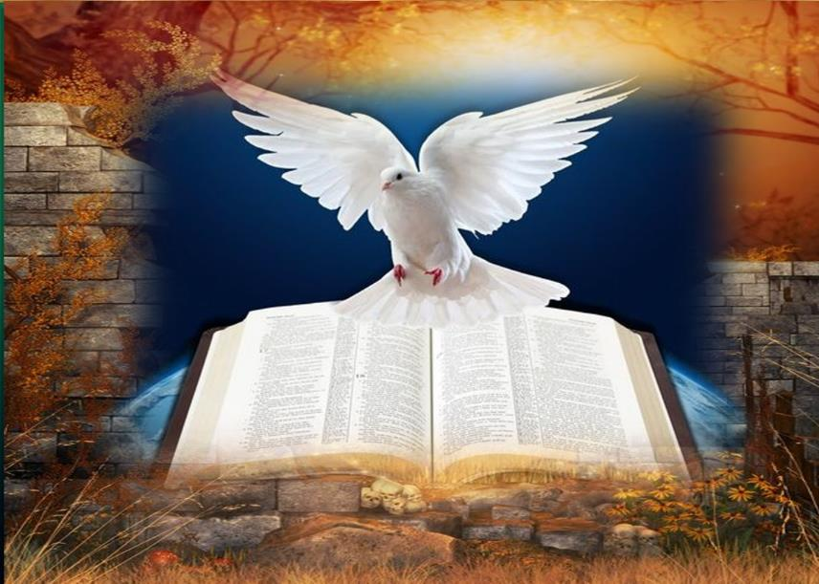
Mejorar nuestra escucha de la Palabra,
dejando que ella sea el centro de nuestras
decisiones y que nuestros actos.
sean hoy Buena Nueva a los pobres.

Slide 31
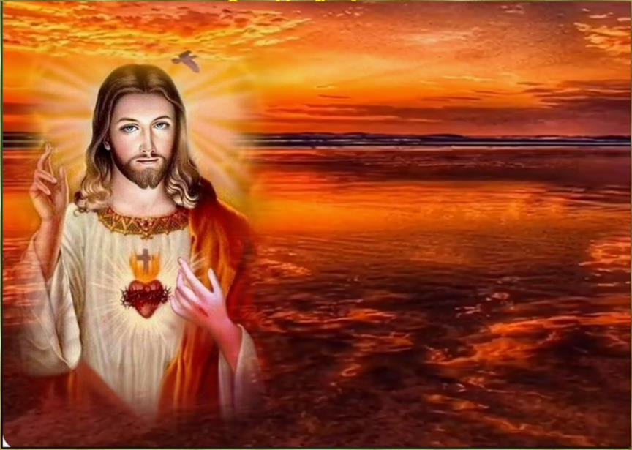
Oración final
En tu caminar por nuestra tierra,
has dado cumplimiento a las profecías antiguas: has llenado nuestros anhelos,
has superado nuestras esperanzas.
¡Oh Cristo, palabra hecha carne
que cumples el hoy de la misericordia en tu viaje de amor, de perdón y de consuelo a todos los hombres!

Slide 32
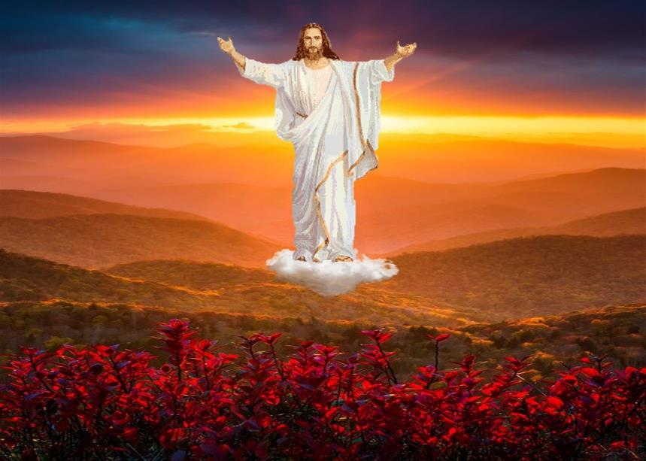
acoge nuestras súplicas
en favor de todos los que, también hoy,
necesitan tu visita de gracia y perdón.
Los ciegos ante la verdad,
los oprimidos por la injusticia,
los que no son libres porque no tienen la paz.
Y no permitas que nuestra mirada se aparte ya de ti,
oh sabiduría verdadera
que se cumple hoy en nuestra tierra. Amén

Slide 33
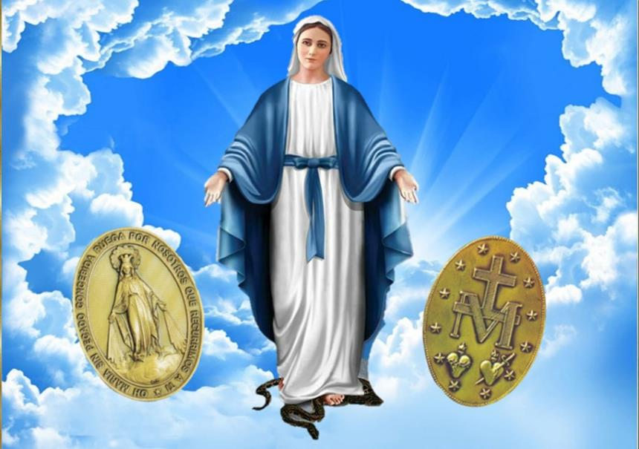
Texto de Lectio Divina: Padre César Chávez Alva (Chuno) C.ongregación de la Misión.
Power Point : Sor Pilar Caycho Vela - Hija de la Caridad de San Vicente de Paúl

